Slide 1
NSolver
Année 2, Projet 2
Défense des spécifications

Slide 2
Sommaire
Initialisation
Cahiers des charges
Cas d’utilisation
Maquette
Planification
Distribution des rôles
Planning
Exécution
Diagramme de classe
Diagramme de communication
Diagramme de séquence système
Diagramme de séquence détaillés
Clôture
Prototype
Poster

Slide 3
Cahiers des charges
Résolution efficiente avec un algorithme performant sans animation d’un système de m équations à n inconnus.
Résolution avec animation d'un système de maximum 5 équations à n inconnues.

Slide 4
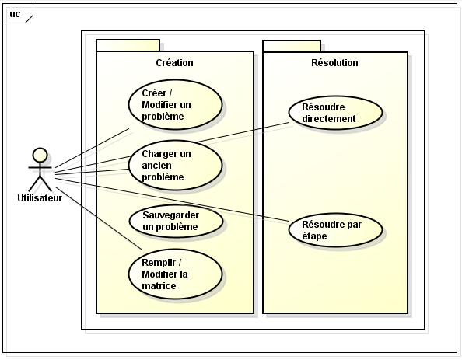
Cas d’utilisation

Slide 5
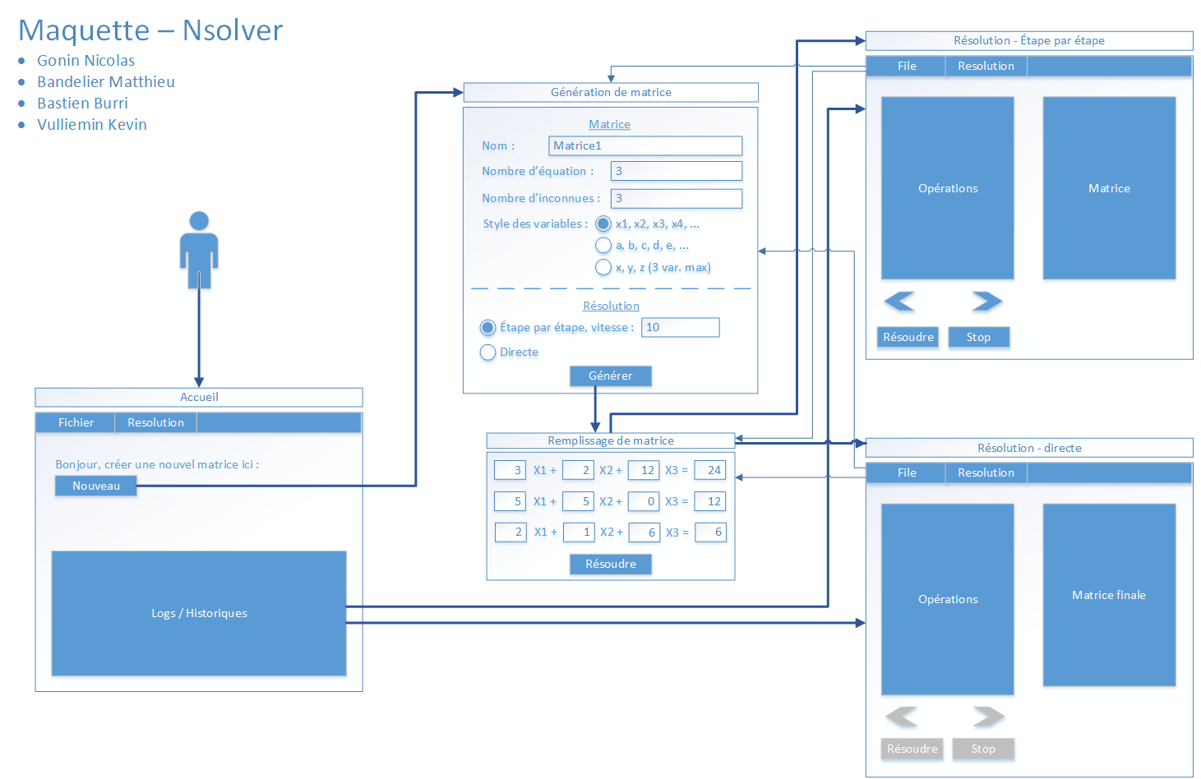

Slide 6
Distribution des rôles
Chef de projet: Nicolas Gonin
Responsable métier: Nicolas Gonin
Responsable de l’intégration: Kevin Vulliemin
Responsable du Design général: Kevin Vulliemin
Responsable module graphique: Matthieu Bandelier
Responsable des spécifications: Matthieu Bandelier
Responsable interface graphique: Bastien Burri

Slide 7
Planning

Slide 8
Diagramme de classe

Slide 9
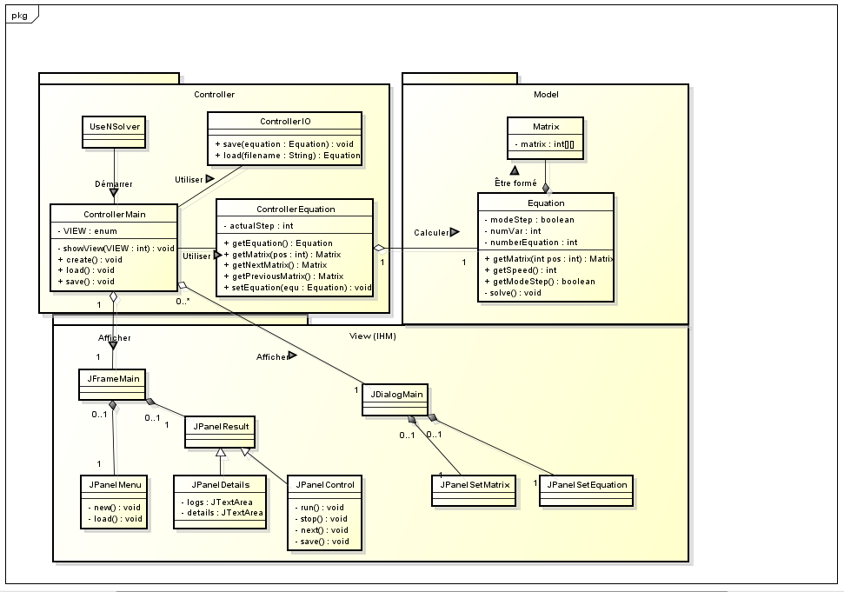

Slide 10
Résoudre une équation par étape

Slide 11
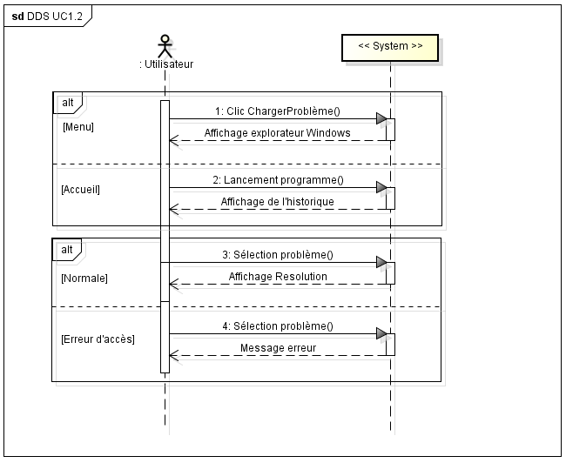
Diagramme de séquence système

Slide 12
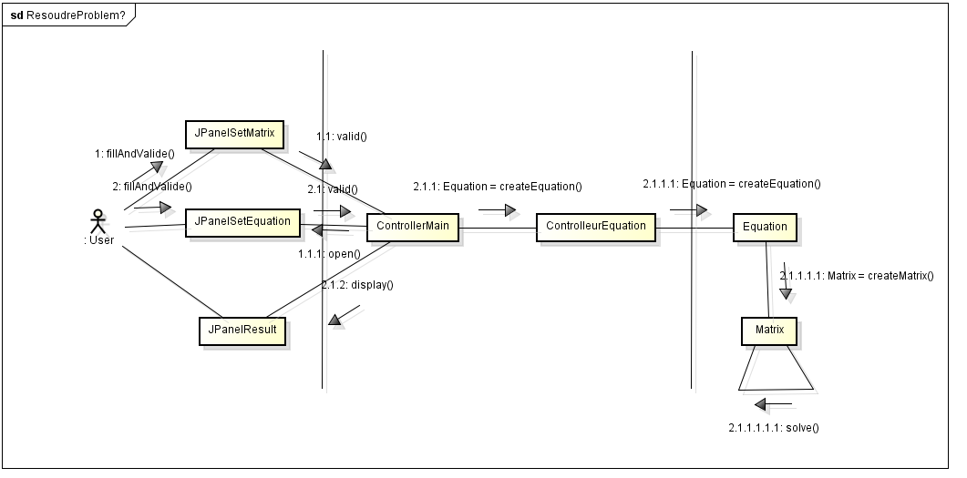
Diagramme de communication

Slide 13
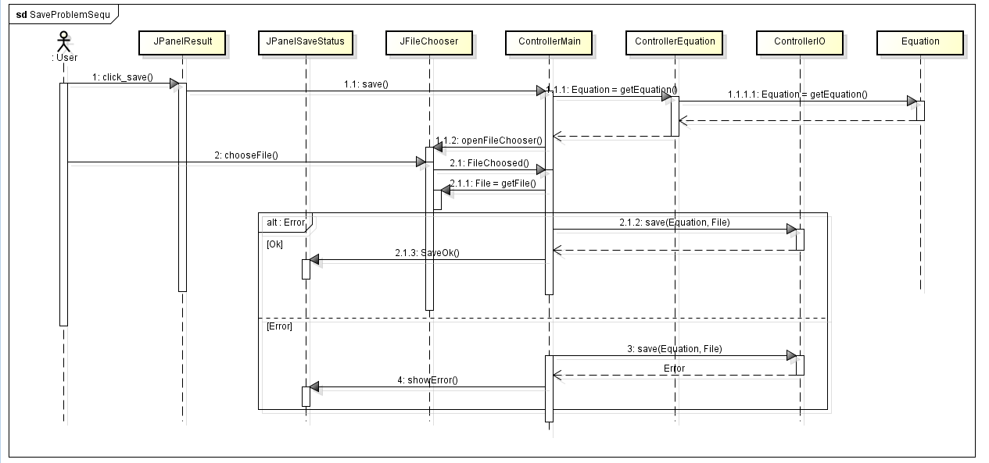
Diagramme de séquence détaillé

Slide 14
Sauvegarder un problème

Slide 15
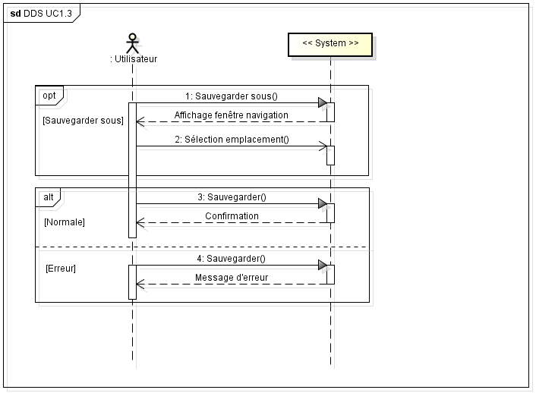
Diagramme de séquence système

Slide 16
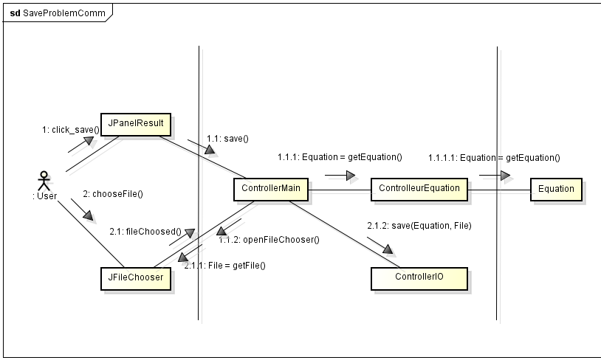
Diagramme de communication

Slide 17
Prototype

Slide 18
Poster

